Slide 1
Лекция 3 ООП

Slide 2
Замыкания
Из свойств глобальной области видимости необходимо вспомнить
for, while, if … не влияют на видимость
Повторное объявление переменных разрешено

Slide 3
Замыкания
Лексическая область видимости (LexicalEnvironment) характерна следующим:
Вложенная функция обладает возможностью доступа ко всем аргументам и локальным переменным объемлющей функции
Все переменные внутри функции – это свойства специального внутреннего объекта LexicalEnvironment
Объект LexicalEnvironment является внутренним
Объект скрыт от прямого доступа
Интерпретатор сначала пытается найти переменную в текущем LE, а затем – во внешнем объекте переменных
Ссылка на внешний объект переменных хранится в специальном внутреннем свойстве [[Scope]]
При создании функция получает [[Scope]], которое ссылается на LE, в котором она создана

Slide 4
По факту
Функция при создании получает ссылку [[Scope]] на объект с переменными, в контексте которого создана
При запуске функции создаётся новый объект с переменными LexicalEnvironment
Поиск переменных осуществляется сначала в текущем объекте переменных, потом – по ссылке [[Scope]], т.е. если переменных нет внутри, Функция читает переменные снаружи

Slide 5
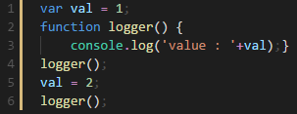
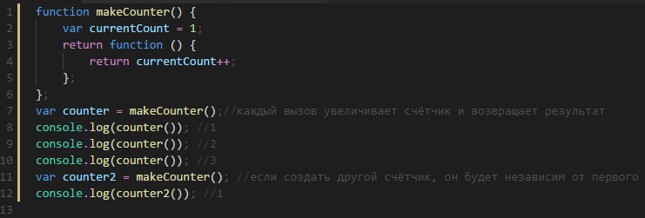
На что это влияет?
Всегда используются текущие значения
Ничего не меняется, даже если усложнить

Slide 6
ООП в функциональном стиле

Slide 7
Определение конструктора:
function Person(name, age){
this.name = name;
this.age = age;
this.getName = function(){
return this.name;
}
this.getAge = function(){
return this.age;
}
}

Slide 8
Пример создания экземпляра:
var person = new Person('John', 25);
console.log(person.getName());//John
console.log(person.getAge()); //25
console.log(person instanceof Object);//true
console.log(person instanceof Person);//true

Slide 9
Особенности:
Имена конструкторов обычно начинаются с прописной буквы
Объект явно не создается
Свойства и метод назначаются непосредственно объекту this
Для создания экземпляров используется оператор new
Инструкция return отсутствует

Slide 10
Порядок создания экземпляра
Создание объекта
Назначение нового объекта переменной this конструктора (после чего this указывает на новый объект)
Выполнение кода внутри конструктора (добавление свойств к новому объекту)
Возвращение нового объекта

Slide 11
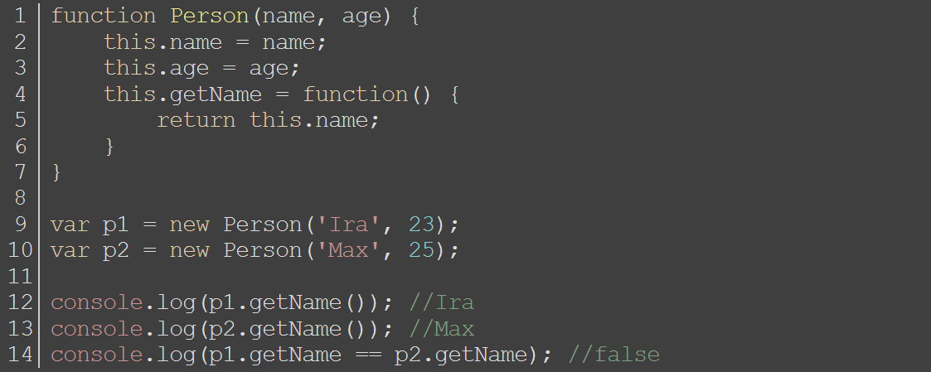
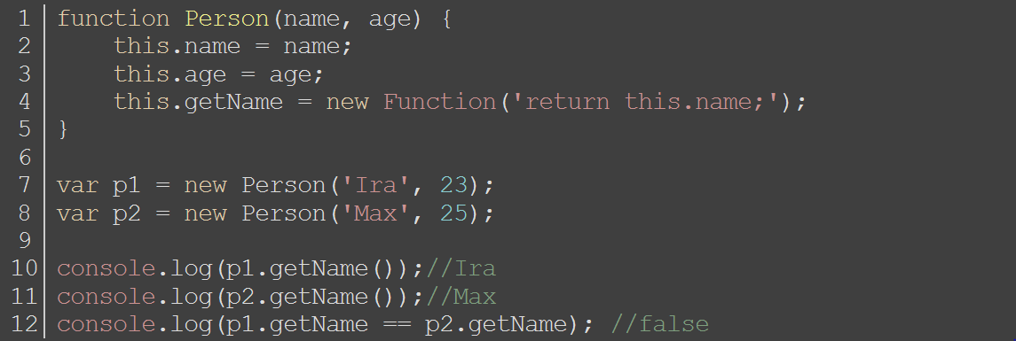
Проблема
Методы создаются для каждого экземпляра

Slide 12
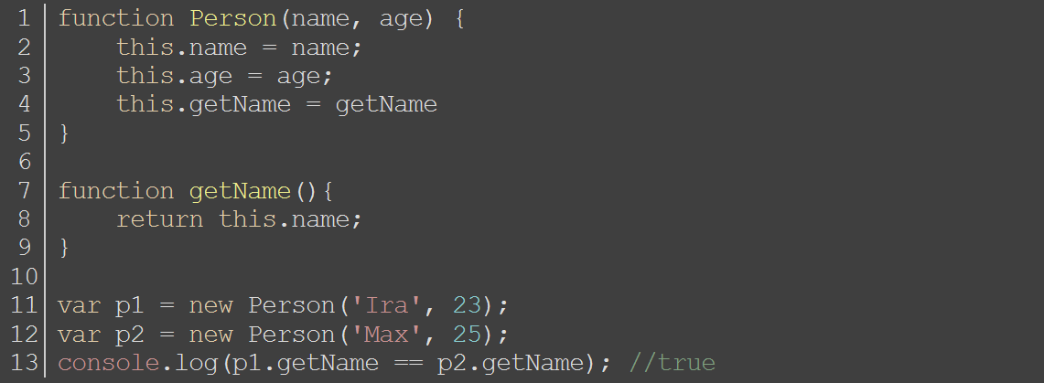
Решение

Slide 13
Внутренний и внешний интерфейс (инкапсуляция)
Публичное и приватное свойство
function Person(name, age) {
var fAge = 'лет';
this.name = name;
this.getAge = function(){
return age + ' ' + fAge;
}
}
var person = new Person(‘John', 25);
person.name = 'John';
console.log(person.name);//John
console.log(person.getAge());//25 лет

Slide 14
Внутренний и внешний интерфейс (инкапсуляция)
Публичный и приватный метод:
function Person(name, age) {
this.name = name;
this.getAge = function(){
return formatAge(age); }
function formatAge(age){
return age + ' лет'; }
var f2=formatAge(age);
}
var person = new Person('John', 28);
console.log(person.formatAge);//undefined
console.log(person.f2);//undefined
console.log(person.getAge());//28 лет

Slide 15
Геттеры и сеттеры
function Person() {
var _age = 0;
this.setAge = function (age) {
if (age <= 0 || age >= 100)
throw "Значение должно быть больше 0 и меньше 100";
_age = age;
}
this.getAge = function () {
return _age;
}
}
var person = new Person();
person.setAge(20);
console.log(person.getAge());//20
person.setAge(100);//Ex. Значение должно быть больше 0 и меньше 100

Slide 16
Наследование
function Person(name, age){
this.name = name;
this.age = age;
this.getName = function(){
return this.name;
}
this.getAge = function(){
return this.age;
}
}

Slide 17
Наследование
Расширяем:
function Student(course, group) {
Person.call(this);
this.course = course;
this.group = group;
}
var student = new Student(1, 1);
student.name = 'Peter';
student.age = 24;
console.log(student.name);//Peter
console.log(student.group);//1

Slide 18
Переопределение метода
function Student(course, group) {
Person.call(this);
this.course = course;
this.group = group;
this.getAge = function () {
return this.age + ' лет';
}
}
var student = new Student(1, 1);
student.age = 20;
console.log(student.getAge()); //20 лет

Slide 19
Сохранение this в замыкании
Как не сохранится:
function Person(name, age) {
this.age = age;
this.printAge = function () {
setTimeout(console.log(formatAge()), 1000);
}
function formatAge() {
return this.age + ' лет';
}
}
var person = new Person('John', 28);
person.printAge(); //undefined лет

Slide 20
Сохранение this в замыкании
Как сохранится:
function Person(name, age) {
var self = this;
this.age = age;
this.printAge = function(){
setTimeout(console.log(formatAge()), 1000);
}
function formatAge(){
return self.age + ' лет';
}
}
var person = new Person('John', 28);
person.printAge(); //28 лет

Slide 21
Нужно запомнить
THIS в JS не привязывается к объекту, а зависит от контекста вызова. В случае с конструктором this ссылается на созданный экземпляр при условии использования ключевого слова new.

Slide 22
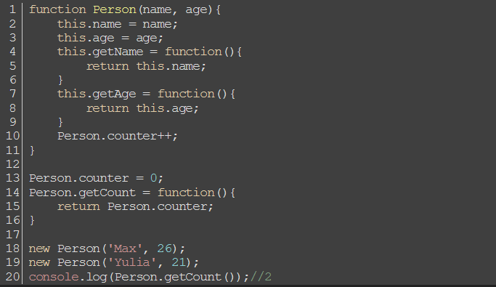
Статические члены

Slide 23
ООП в прототипном стиле

Slide 24
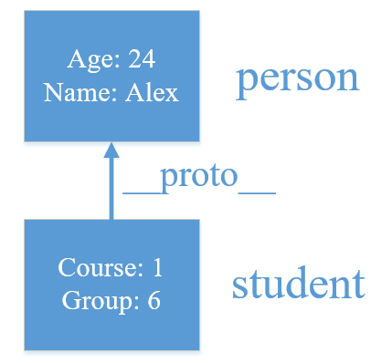
Прототип Proto
var person = {
age: 24,
name: 'Alex'
};
var student = {
course: 1,
group: 6
};
student.__proto__ = person;
console.log(student.age);//24
console.log(student.name);//Alex

Slide 25
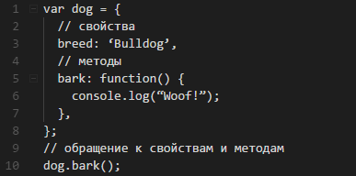
Особенности
Объекты можно организовать в цепочки (свойство, не найденное в одном объекте, автоматически ищется в другом)
Свойство __proto__ доступно во всех браузерах, кроме IE10-
Объект, на который указывает ссылка __proto__, называется «прототипом»
Все объекты, созданные объектными литералами, имеют прототип Object.prototype
Объекты, созданные с помощью new и конструктора, имеют в качестве прототипа значение свойства prototype
Прототип используется только при чтении
Ещё

Slide 26
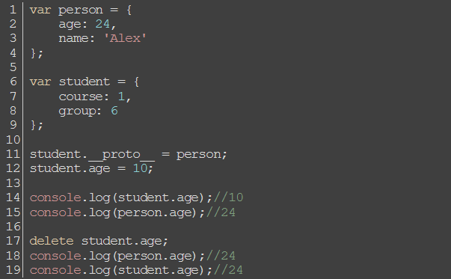
Proto: read only

Slide 27
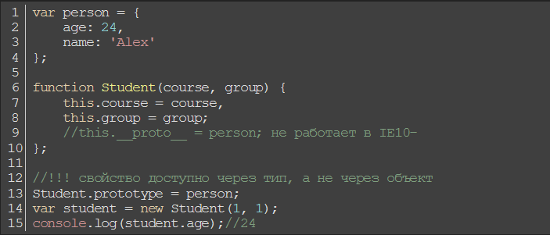
Свойство prototype
Имеет смысл только у конструктора
Объекты обычно создаются функцией-конструктором через new
__proto__ не работает в IE10-

Slide 28
Добавление метода через прототип
function Person(age, name){
this.Age = age;
this.Name = name;
}
Person.prototype.getAge = function(){
return this.Age;
}
var person = new Person(25, 'John');
console.log(person.getAge());//25
var person2 = new Person(22, ‘Kristina');
console.log(person.getAge == person2.getAge);//true

Slide 29
Метод create
Создаёт новый объект с указанными объектом прототипа и свойствами.
Object.create(proto[, propertiesObject]);
var person = {
age: 20
}
var student = Object.create(person);
console.log(student.age);//20

Slide 30
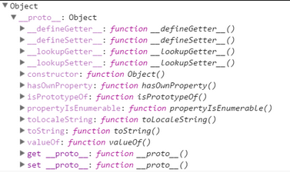
Класс Object
Конструктор
Object.length имеет значение 1
Object.prototype позволяет добавлять свойства ко всем объектам типа Object
var o1 = new Object();
console.log(o1);//{}
var o2 = {};
console.log(o2);//{}
Объект Object.prototype – вершина иерархии, единственный, у которого __proto__ равно null

Slide 31
Пример наследования
function Person(name) {
this.name = name;
}
function Student(course, name) {
Person.call(this, name);
this.course = course;
}
Student.prototype = Object.create(Person.prototype);
var student = new Student(5, 'Anna');
console.log(student.name);//Anna
console.log(student.course);//5

Slide 32
Свойство prototype
function Person(){
this.age = 0;
}
Person.prototype.setAge = function(age){
this.age = age;
}
Person.prototype.getAge = function(){
return this.age;
}
var person = new Person();
person.setAge(100);
console.log(person.getAge());//100

Slide 33
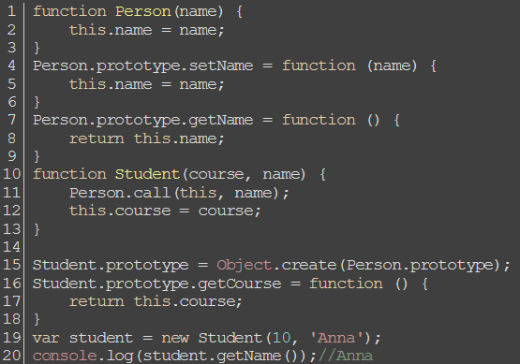
Наследование

Slide 34
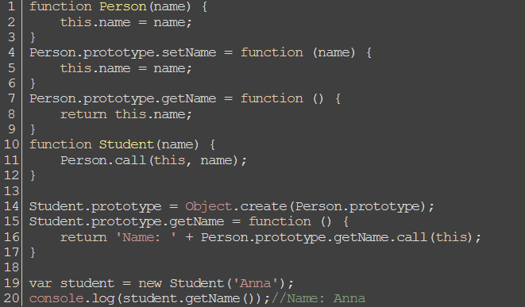
Вызов метода родителя

Slide 35
Метод toString
function Person(){
this.age = 0;
}
var person = new Person();
alert(person);//[object Object]
Person.prototype.toString = function(){
return this.age;
}
alert(person);//0

Slide 36
Метод hasOwnProperty
//Вывод ключей без использования метода hasOwnProperty
var person = {
age: 24,
name: 'Alex'
};
var student = {
course: 1,
group: 6
};
student.__proto__ = person;
for(var key in student)//course group name age
console.log(key);

Slide 37
Метод hasOwnProperty
//Вывод ключей с использованием метода hasOwnProperty
var person = {
age: 24,
name: 'Alex'
};
var student = {
course: 1,
group: 6
};
student.__proto__ = person;
for(var key in student){//course group
if(student.hasOwnProperty(key)) {
console.log(key);}}

Slide 38
Метод keys
function Person(name) {
this.name = name;
}
Person.prototype.setName = function (name) {
this.name = name;
}
Person.prototype.getName = function () {
return this.name;
}
function Student(course) {
this.course = course;
}
Student.prototype = Object.create(Person.prototype);
var student = new Student(20);
console.log(Object.keys(student));//["course"]

Slide 39
Метод defineProperty
function Person(name) {
this.name = name;
}
var person = new Person(20);
Object.defineProperty(person, 'age', {
enumerable: true,
configurable: true,
//writable: true , нельзя использовать совместно с get/set.
//value: 0, нельзя использовать совместно с get/set
get: function(){
return age + ' лет';
},
set: function(newAge){ age = newAge; }
});
person.age = 10;
console.log(person.age);//10 лет

Slide 40
Метод defineProperty
function Person(name) {
this.name = name;
Object.defineProperty(this, 'age', {
enumerable: false,
configurable: true,
value: 0,
});
}
var person = new Person(20);
console.log(Object.getOwnPropertyNames(person));//["name", "age"]
console.log(Object.keys(person));//["name"]

Slide 41
Изменение встроенных прототипов
function Person(){
this.age = 0;
}
var person = new Person();
alert(person);//[object Object]
Person.prototype.toString = function(){
return this.age;
}
alert(person);//0

Slide 42
Операторы проверки типов

Slide 43
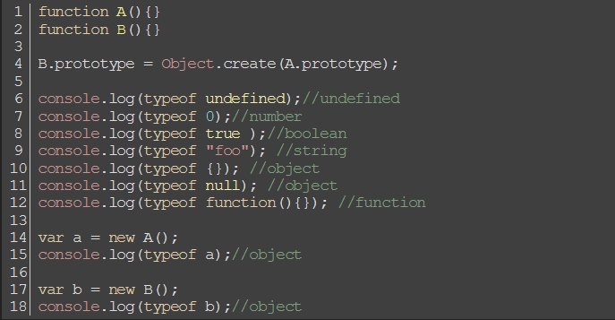
Оператор typeof

Slide 44
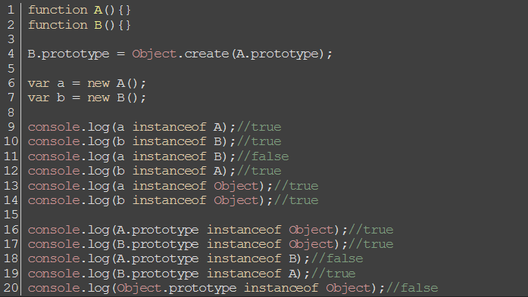
Оператор instanceof

Slide 45
Исключения
try {
// код ...
} catch (err) {
// обработка ошибки
}

Slide 46
Исключения
try {
alert('Начало блока try'); // (1) <--
// .. код без ошибок
alert('Конец блока try'); // (2) <--
} catch(e) {
alert('Блок catch не получит управление, так как нет ошибок'); // (3)
}
alert("Потом код продолжит выполнение...");

Slide 47
Исключения
try {
alert('Начало блока try'); // (1) <--
something; // ошибка, переменная не определена!
alert('Конец блока try'); // (2)
} catch(e) {
alert('Ошибка ' + e.name + ":" + e.message + "\n" + e.stack); // (3) <--
}
alert("Потом код продолжит выполнение...");

Slide 48
Правила работы с исключениями
Код синтаксически верен
Код работает в синхронном режиме

Slide 49
Генерация своих «ошибок»
Оператор throw генерирует ошибку.
var data = '{ "age": 30 }'; // данные неполны
try {
var user = JSON.parse(data); // <-- выполнится без ошибок
if (!user.name) {
throw new SyntaxError("Данные некорректны");
}
alert( user.name );
} catch (e) {
alert( "Извините, в данных ошибка" );
}

